Slide 1
卡方檢定
姓名:楊子靚
學號:091c16009

Slide 2
01
研究問題及假設
02
自變項及依變項
CONTENTS
03
統計分析法
04
結果判讀

Slide 4
https://www.ypppt.com/
研究問題
本研究希望了解產婦執行硬膜外止痛的盛行率及執行硬膜外止痛的失敗率，並分析與硬膜外止痛效果不佳的相關因素探討。
研究假設
使用產鉗或真空吸引分娩會使硬膜外止痛效果不佳。
子宮頸擴張程度大會使硬膜外止痛效果不佳。
第一產程時間較短會使硬膜外止痛效果不佳。

Slide 5
實驗組和對照組的人口統計學特徵
Notes:
從2005年1月到2006年12月，在5809名分娩的產婦中，共有1015名分娩者接受了硬膜外無痛分娩。
盛行率為17.47％。 在這1015名產婦中，他們接受了硬膜外無痛分娩，其中三例患者的病歷記錄未找到，其中兩名發生宮腔內死亡，而九名進行了硬膜外導管置換。 在排除這14名患者之後，總共1001名產婦仍然合格。 這1001名產婦隨機分為訓練組（500名產婦）和驗證組（501名產婦）。 將訓練組與驗證組進行比較，人口統計學特徵無差異，如表1所示。

Slide 6
依變項

Slide 7
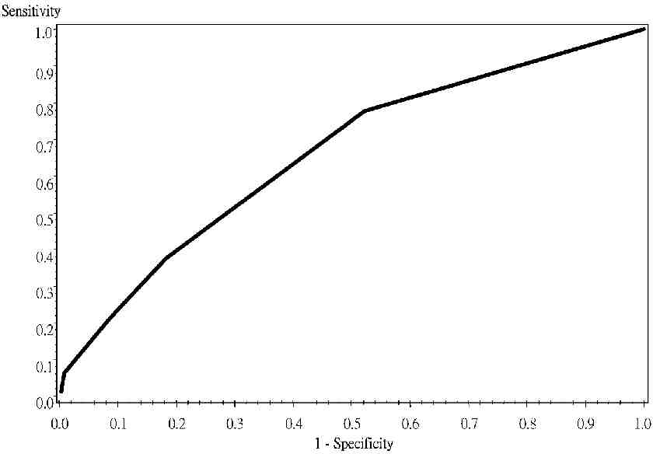
ROC Curve
硬膜外分娩鎮痛的無效定義為硬膜外給藥後30分鐘時NRS> 3。對照組無效硬膜外鎮痛的潛在單變量相關性通過對連續變量採用t檢定，對分類變量採用卡方檢驗或Fisher‘s exact test來確定。p值小於0.1的所有變量均納入前向逐步Logistic回歸分析，以選擇可預測硬膜外無痛分娩無效的重要變量。實驗組用於通過使用不同的截止點估算（ROC）曲線併計算ROC曲線下的面積（AUC）來確認此模型的準確性。概率的臨界點超過0.5的準確率（正確預測的比率，在所有情況下真陽性和真陰性的百分比）為正。所有統計分析均使用SAS版本9.1進行。
NICE DAY

Slide 8
研究結果
從2005年到2006年，在5809名分娩的產婦中，有1015名接受硬膜外無痛分娩。盛行率為17.47％。實驗組的失敗率為26％。失敗組的第一產程持續時間較短，30分鐘內宮頸擴張更多，宮頸擴張進展更快，使用器械較少以及對硬膜外無痛分娩的滿意度較低。與其他藥物相比，Ropivacaine在鎮痛中的使用顯示鎮痛失敗的發生率低於Lidocaine 及 Bupivacaine。工作特性曲線下的面積（AUC）計算為0.6712。當概率的切入點為0.5時，驗證組的準確性為0.6873。

Slide 9
THANKS
FANSION

